Slide 1
CABLE COAXIAL 50 OHMS POURQUOI ?????
VE2DJE

Slide 2
Lignes de transmission
Historique
Lignes ouvertes . Référence au sol
Désavantage . Induction, Fréquence,

Slide 3
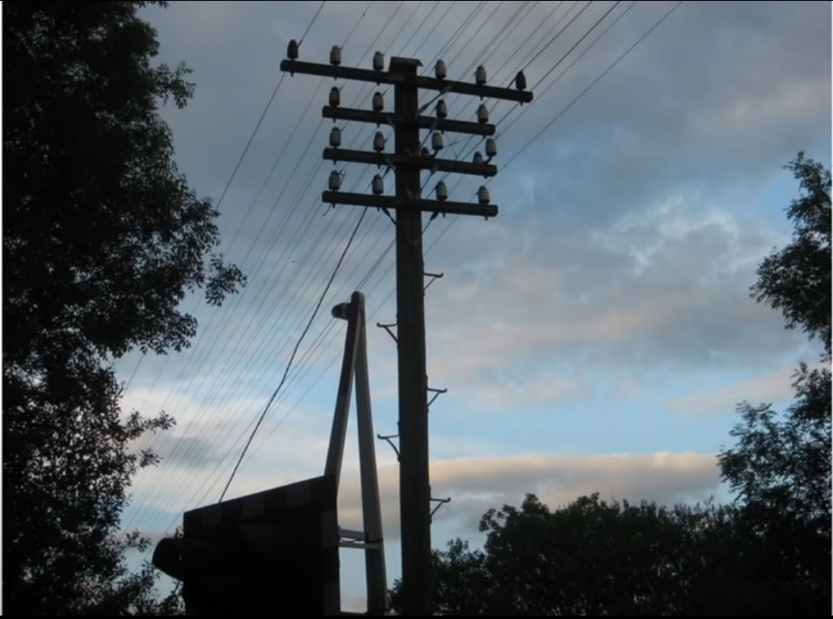

Slide 4
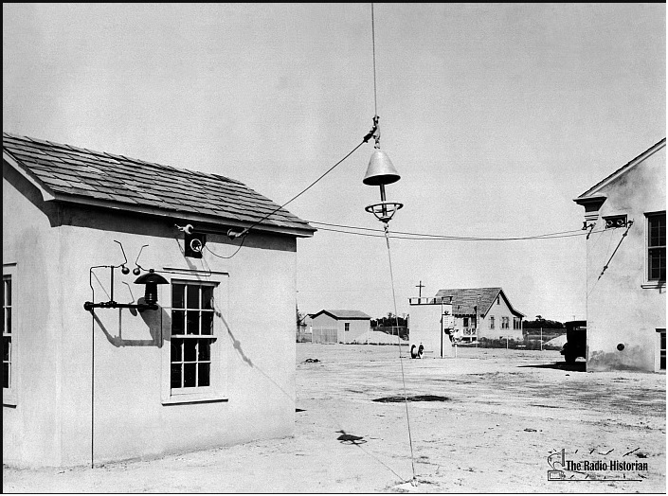
WEAF 1927 100 KW ANT

Slide 5
OLIVER HEAVISIDE

Slide 6
OLIVER HEAVISIDE
AUTODIDACTE
EXCENTRIQUE
Étudié la conduction de surface (skin effect)
BREVETÉ LE CONCEPT DU COAX
COAXIAL , 2 conducteurs sur le même axe
Ajout de bobines sur lignes telephoniques pour annuler la capacitance
Suggéré la présence de couches ionosphériques pour expliquer la propagation des ondes

Slide 7
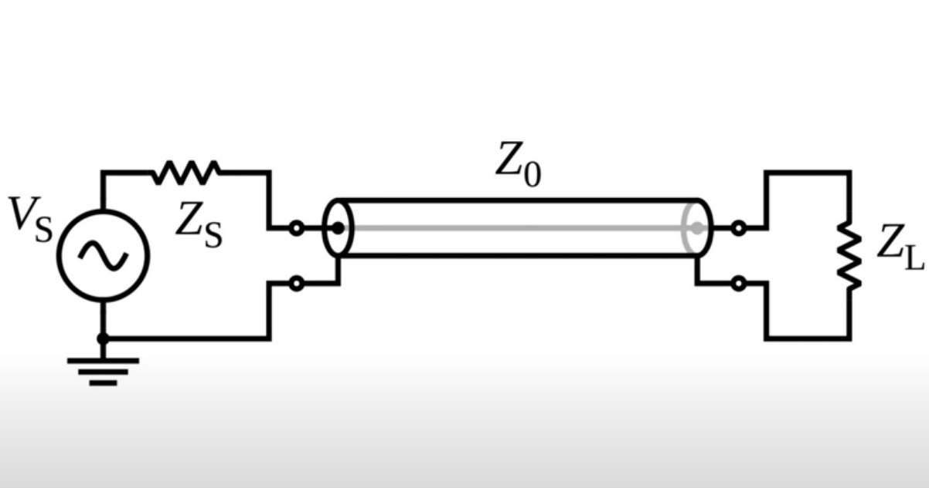
POURQUOI 50 OHMS
IMPEDANCE ????

Slide 8
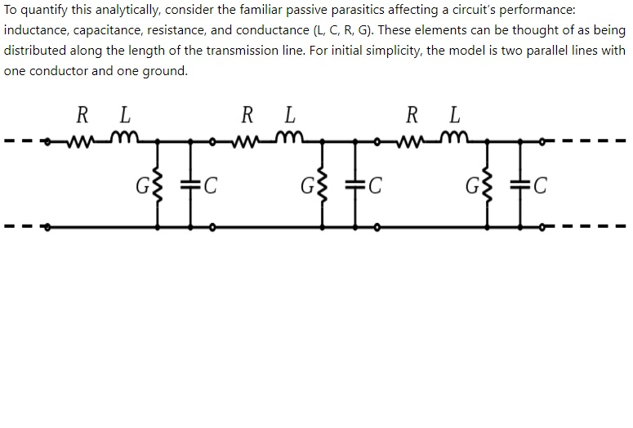
LIGNE DE TRANSMISSION

Slide 9
IMPEDANCE

Slide 10
IMPEDANCE

Slide 11
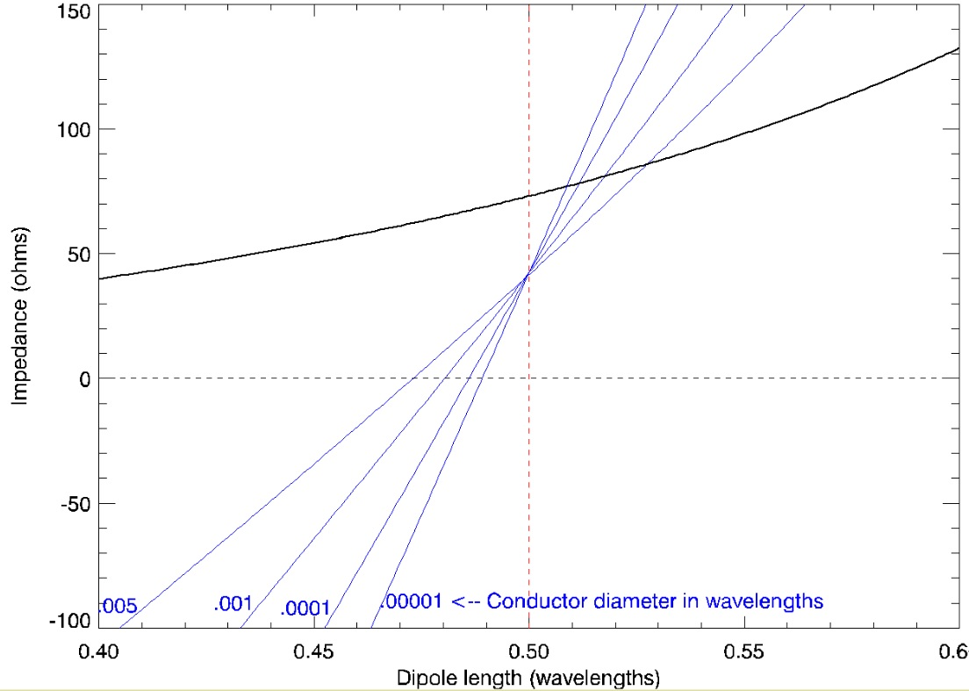
ET LES ANTENNES

Slide 12
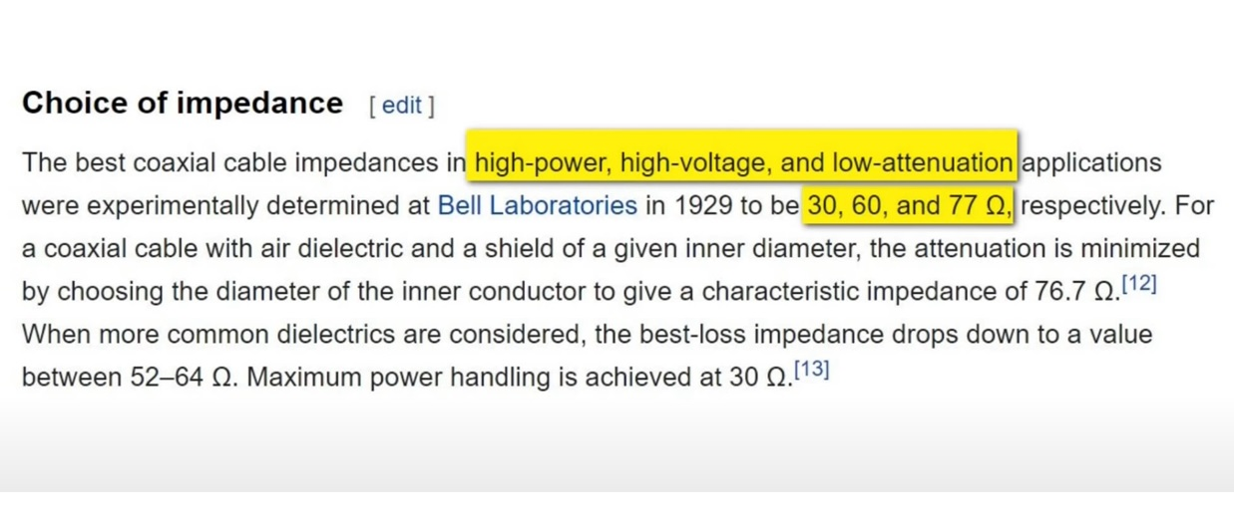
POURQUOI 50 OHMS

Slide 13
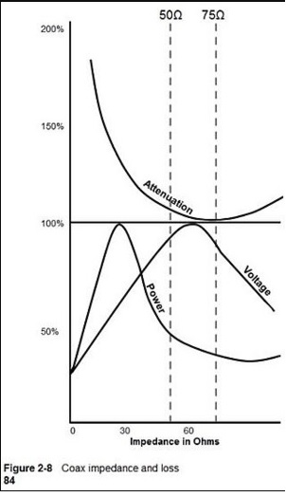
POURQUOI 50 OHMS

Slide 14
POURQUOI 50 OHMS

Slide 15
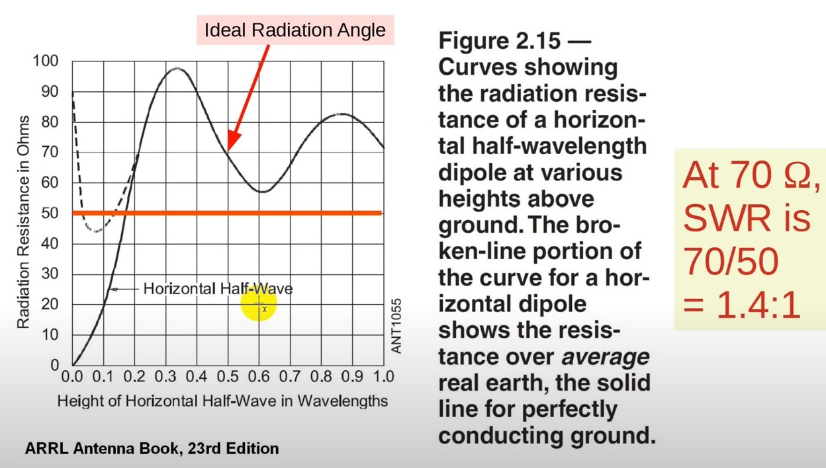
POURQUOI 50 OHMS

Slide 16
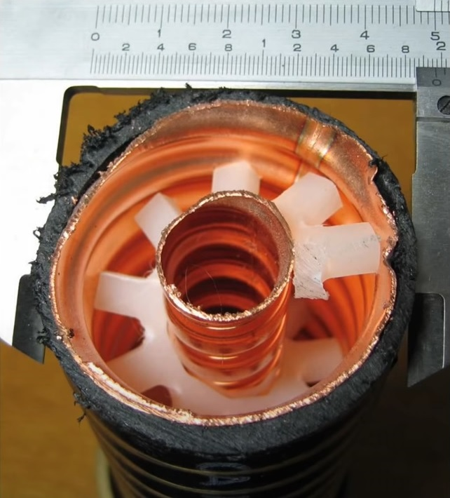
TYPE DE COAX

Slide 17
TYPE DE COAX

Slide 18
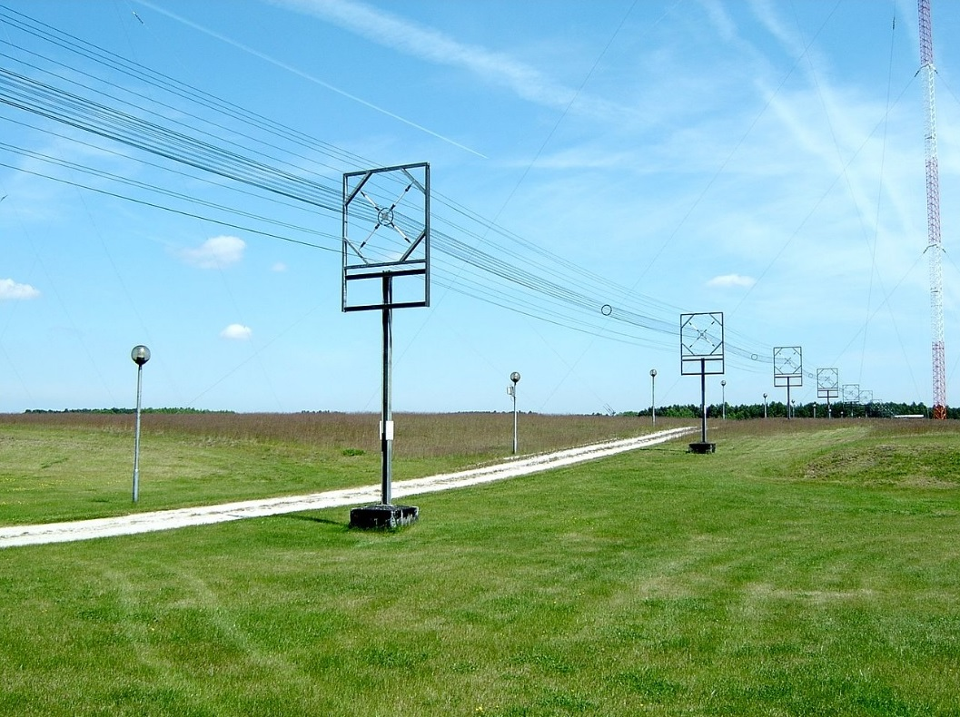
TYPE DE COAX

Slide 19
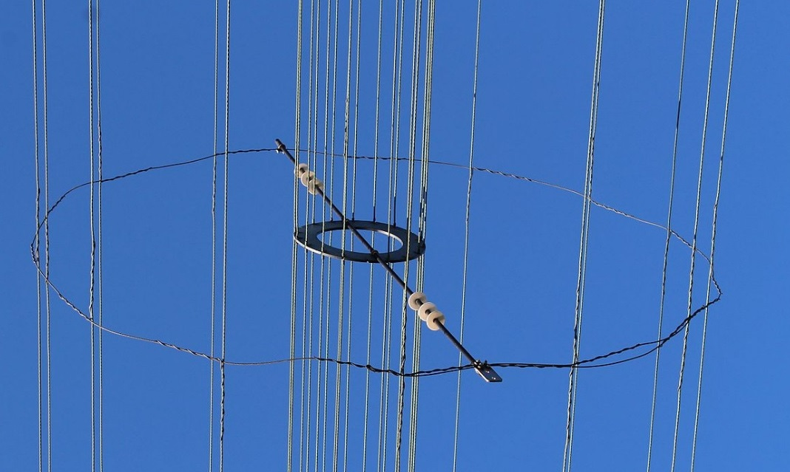
TYPE DE COAX

Slide 20
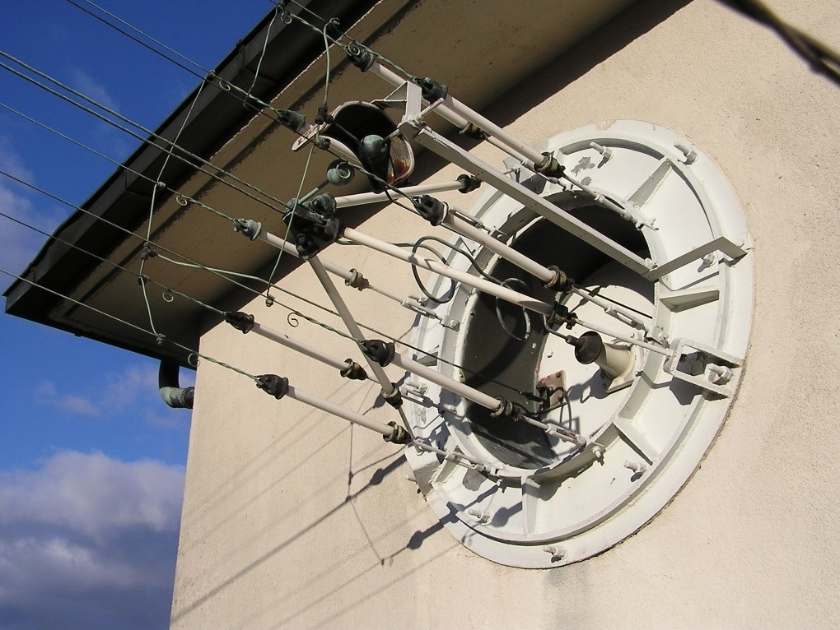
TYPE DE COAX

Slide 21
TYPE DE COAX

Slide 22
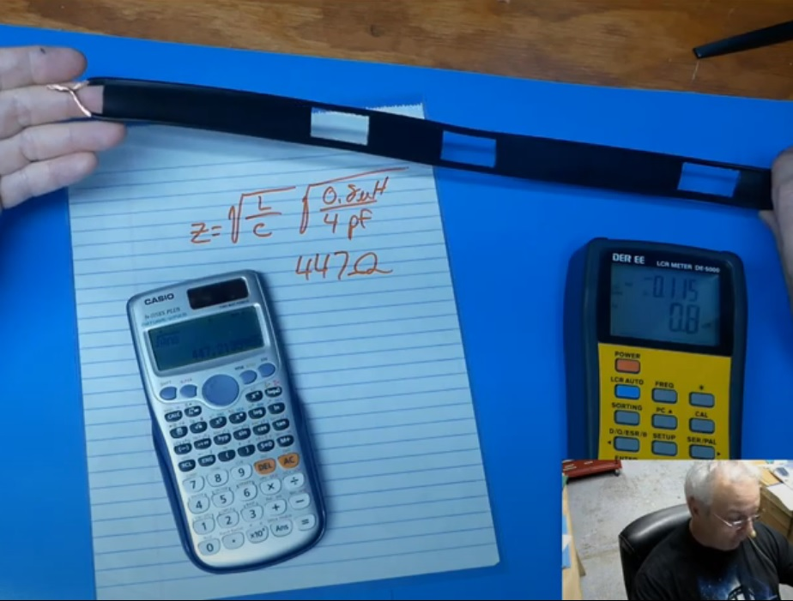
MESURER IMPEDANCE

Slide 23
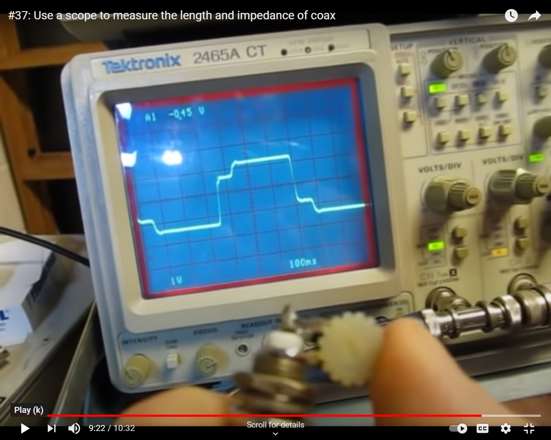
MESURE IMPEDANCE

